Slide 1
Μετασχηματιστες

Slide 2
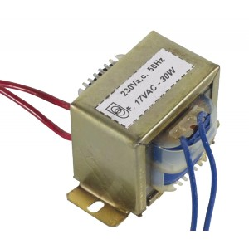
Οι μετασχηματιστές είναι ηλεκτρικές μηχανές που χρησιμοποιούνται για να ανυψώσουν ή να υποβιβάσουν την τάση. Δεν έχουν περιστρεφόμενα μέρη. Δίνουμε στους Μ/Σ ένα ποσό ηλεκτρικής ενέργειας Ρ₁από μια πηγή Ε.Ρ. με δεδομένα χαρακτηριστικά (τάση, ένταση) και αποδίδουν περίπου το ίδιο με διαφορετικά χαρακτηριστικά Ρ₂. Ο βαθμός απόδοσής τους είναι πολύ υψηλός επειδή οι μηχανές αυτές δεν έχουν περιστρεφόμενα μέρη, άρα και λιγότερες απώλειες (αφού δεν έχουν μηχανικές απώλειες).

Slide 3
Διακριση μετασχηματιστων
Οι Μ/Σ διακρίνονται ανάλογα:
Με την τάση εξόδου σε σχέση με την τάση εισόδου :
Σε μετασχηματιστές ανύψωσης τάσης
Σε μετασχηματιστές υποβιβασμού τάσης
Με τον προορισμό τους :
Σε μονοφασικούς
Σε τριφασικούς

Slide 4
Με τη χρήση τους :
Σε μετασχηματιστές ισχύος
Σε μετασχηματιστές ηλεκτρικών μετρήσεων (τάσης και έντασης)
Σε ειδικούς μετασχηματιστές (αυτομετασχηματιστές)
Με τον τρόπο ψύξης τους :
Σε ξηρούς μετασχηματιστές ή μετασχηματιστές αέρος
Σε μετασχηματιστές λαδιού

Slide 5
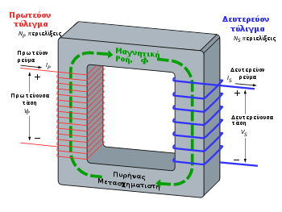
Αρχη λειτουργιασ μετασχηματιστων
Η λειτουργία τους στηρίζεται στο φαινόμενο της ηλεκτρομαγνητικής επαγωγής.

Slide 6
Φέρουν δύο τυλίγματα – ηλεκτρικά ανεξάρτητα μεταξύ τους (μονωμένα) – μαγνητικά συνεζευγμένα μέσω ενός πυρήνα, που κατασκευάζεται από σιδηρομαγνητικά ελάσματα.
Όταν το πρωτεύον τύλιγμα τροφοδοτηθεί με την εναλλασσόμενη τάση της πηγής U₁, τότε μέσα σ’ αυτό κυκλοφορεί ρεύμα έντασης Ι₁.
Αυτό το ρεύμα του πρωτεύοντος τυλίγματος Ι₁ δημιουργεί μέσα στον πυρήνα μεταβαλλόμενη μαγνητική ροή. Λόγω αυτής της μεταβαλλόμενης μαγνητικής ροής στο δευτερεύον τύλιγμα αναπτύσσεται τάση εξ επαγωγής E₂. Αν στα άκρα του δευτερεύοντος τυλίγματος συνδεθεί ένα φορτίο (καταναλωτής R) τότε μέσα σ’ αυτόν κυκλοφορεί ρεύμα έντασης Ι₂ λόγω της τάσης U₂ που επικρατεί στα άκρα του.
Η τάση U₂ λέγεται τάση δευτερεύοντος και η ένταση Ι₂ ένταση δευτερεύοντος τυλίγματος.

Slide 7
Κατασκευαστικα στοιχεια Μ/Σ
Ανάλογα με τη μορφή του σιδηροπυρήνα διακρίνουμε τους Μ/Σ σε τύπους :
Ανοιχτού πυρήνα
Κλειστού πυρήνα
Πυρήνα μορφής μανδύα
Ο πυρήνας ενός Μ/Σ αποτελείται από πολλά λεπτά ελάσματα. Τα κατακόρυφα μέρη ονομάζονται κορμοί και τα οριζόντια ζυγώματα. Κάθε κορμός του πυρήνα φέρει δύο ανεξάρτητα τυλίγματα, από τα οποία το ένα αποτελείται από πολλές σπείρες λεπτού μονωμένου σύρματος (τύλιγμα Υψηλής Τάσης) , ενώ το άλλο από λίγες σχετικά σπείρες χοντρού μονωμένου σύρματος (τύλιγμα Χαμηλής Τάσης).

Slide 8
Τριφασικοι μετασχηματιστεσ

Slide 9
Τριφασικοι μετασχηματιστες
Οι Τριφασικοί μετασχηματιστές μετασχηματίζουν τα μεγέθη της ηλεκτρικής ισχύος που παραλαμβάνουν από μια πηγή τριφασικού ρεύματος. Ουσιαστικά είναι τρείς μονοφασικοί μετασχηματιστές στους οποίους συνδέονται παράλληλα τα άκρα. Κάθε μονοφασικός μετασχηματιστής μπορεί να έχει το δικό του πυρήνα ή και οι τρείς να μοιράζονται τον ίδιο. Τα ελεύθερα άκρα των τριών φάσεων πρωτεύοντος (συνήθως της υψηλής τάσης) χαρακτηρίζονται με τα κεφαλαία γράμματα U, V, W, ενώ των τριών φάσεων δευτερεύοντος ή της χαμηλής τάσης με τα αντίστοιχα μικρά γράμματα u, v, w.
Οι συνδέσεις των τυλιγμάτων γίνονται μέσα στους Μ/Σ και σχηματίζουν τους ουδέτερους κόμβους Υ.Τ. και Χ.Τ.
Τα τυλίγματα από κάθε πλευρά μπορούν να συνδεθούν σε :
Αστέρα
Τρίγωνο

